Slide 1
Reform för socionomers specialistutbildningar
Förbundet Sveriges Socionomutbildningar
Förbundet för forskning och praktik i socialt arbete
Föreningen Sveriges Socialchefer
Akademikerförbundet SSR
Fackförbundet Vision
Tapio Salonen
Ordf i skuggutredningen
Konferens om socionomutbildningen
Stockholm
14 november 2024

Slide 3
Historiska nedslag i det sociala arbetet
1903 – CSA bildas, fokus på den sociala frågan
1921 – Den första sociala utbildningen startar
1977 – Socionomutbildningen införlivas i universitet och högskolor
2027? – Inrättande av en ny yrkesexamen: specialistsocionom

Slide 4
Utgångspunkter för en reform bortom socionomutbildningen
Kraftig expansion och specialisering av socionomers yrkesfält de senaste decennierna, ca 50 000 yrkesverksamma.
Från 6 till 19 lärosäten med socionomutbildning, ca 3 200 nyexaminerade varje år.
Socionomutbildningen är och förblir en grundläggande generalistutbildning.
Den svaga länken i nuläget är möjligheter till akademisk professionsfördjupning inom det sociala arbetets olika yrkesfält.

Slide 5
Skuggutredningens tillkomst och arbete
Förbundets Sveriges Socionomutbildningar rapport 2021 (Salonen & Panican 2021)
Arbetsgrupp bildas hösten 2022. Debattartiklar & uppvaktningar.
Statlig utredning tillsätts aug 2023, tilläggsdirektiv 2024
Arbetsgrupp omformas till skuggutredning våren 2024
Rapportsläpp 14 november 2024

Slide 6
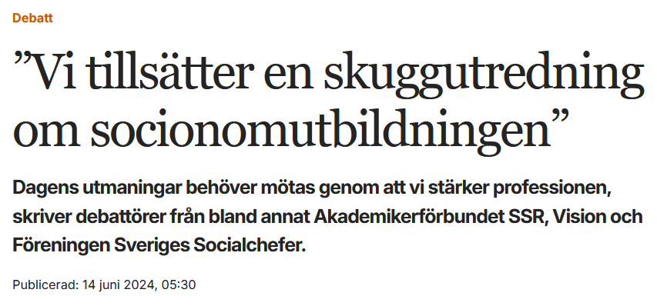
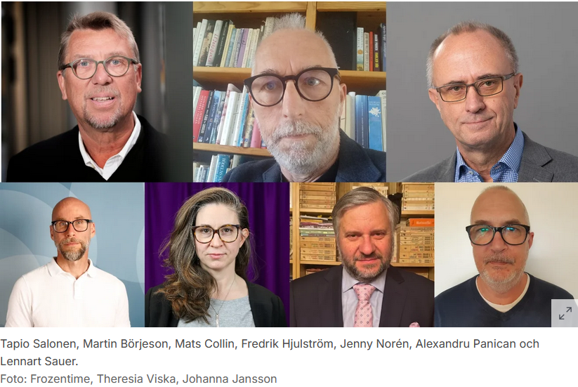
Dagens Samhälle

Slide 8
Skuggutredningens övergripande bedömning
Tiden mogen för en långsiktig och hållbar struktur för vidareutbildningar inom det breda socionomfältet, inte enbart inom socialtjänsten.
Det behövs en sammanhållen struktur för socionomers vidareutbildningar – professionsfördjupade specialistutbildningar på avancerad nivå.
Klargöra vilka arbetsuppgifter bör utföras av kvalificerad personal med akademisk vidareutbildning.
Vidareutbildningar bör utvecklas för att bättre svara mot nya och förändrade krav på socialt arbete.

Slide 9
Koppling mellan yrke och akademisk vidareutbildning
Grundprincip: vidareutbildningar skall vara en kombination av vetenskaplig kunskap och beprövad erfarenhet med praktisk verksamhetsanknytning.
Karriärtjänster som kombinerar studier med tjänstgöring: akademisk specialisttjänstgöring (AST).
AST: tjänst på heltid med integrerat lärande i verksamheten som kombinerar teori med verksamhetsförlagda studier.

Slide 10
En ny yrkesexamen efter socionomexamen föreslås inrättas.
Specialistutbildningar med yrkesexamen på avancerad nivå med minst 60 hp införs inom socionomfältet
Efter utredningar från Socialstyrelsen och UKÄ har nyligen en yrkesexamen på avancerad nivå för hälso- och sjukvårdskuratorer inrättats (60 hp).
Införs på samma sätt inom socionomfältets andra inriktningar. Kommande utredningar får klargöra vilka specialistutbildningar ska utvecklas. Inom socialtjänsten: barnskydd, familjerätt, skolområdet, ungdomsarbete, försörjning, missbruk, äldreomsorg, funktionshinder, prevention och mobilisering, motverka ungdomskriminalitet.
Blir en fråga för enskilda lärosäten att ansöka om att få inrätta olika specialistutbildningar med olika inriktningar.

Slide 11
En nationell målsättning att hälften av alla yrkesverksamma socionomer ska ha genomgått en specialistutbildning år 2040.
Det behövs organisatoriska och formella förutsättningar under de kommande åren för att starta specialistsocionomutbildningar, förslagsvis från 2027/28.
Om utvecklingstrenden fortsätter 60 000 socionomer till 2040-talet.
Utbildningsvolym på ca 1 500 – 2 00 examinationer årligen till specialistsocionom

Slide 12
Minst ett års yrkeserfarenhet förordas som behörighetskrav för utbildningar till specialistsocionom.
Hur skall övergången mellan socionomutbildning och yrkesexamen till specialistsocionom regleras?
Enligt Högskoleförordningen: grundläggande behörighet (socionomexamen) och möjligheter till särskild behörighet för tillträde till avancerad nivå.
Särskild behörighet: krav på högskolekurser eller ”andra villkor som betingas av utbildningen eller är av betydelse för det yrkesområde som utbildningen förbereder för”.
Det innebär rätt att ställa krav på yrkeserfarenhet.
Behörighetskravet: minst 1 års yrkeserfarenhet inom relevant område i socialt arbete för att tillgodogöra sig fördjupning till yrkesexamen som specialistsocionom.

Slide 13
Genomförande av reformen
1. Regeringen föreslås initiera en utbildningsreform på avancerad nivå för socionomer som underbygger och stärker den kompetens- och bemanningssatsning som skall genomföras 2024–2028.
2. Inrätta ett nationellt socialt kompetensråd för planering och samordning av det sociala arbetets kompetensförsörjning
3. Partnerskapet för kunskapsstyrning inom socialtjänsten och de regionala samverkans- och stödstrukturerna (RSS) inom socialtjänst och näraliggande hälso- och sjukvård föreslås kartlägga och stödja inrättandet av specialistutbildningar för socionomer i samverkan med lärosätena.
4. Förbundet Sveriges Socionomutbildningar föreslås inrätta ett utskott för att samordna kunskapsutbyte och samarbete mellan lärosätena; såväl studentunderlag som personalkompetens kan samordnas mellan lärosäten för olika specialistutbildningar.

